Slide 1
数学建模竞赛实战
Matlab绘图
授课老师：查永春

Slide 2
代码下载地址
本次课程代码下载地址：https://github.com/yooongchun/MatlabCourse/tree/master/Lecture4

Slide 3
目录
01
2D绘图一：曲线图、散点图
02
2D绘图二：饼图、直方图、极坐标图
03
3D绘图一：散点、曲线图
04
3D绘图二：曲面图
05
有趣的图形：分形叶型图

Slide 4
01
二维曲线、散点图

Slide 5

二维绘图
绘图命令：plot(x,y,’line specifiers’,’PropertyName’,PropertyValue)
例子：绘图表示年收入与年份的关系
年份 | 1994 | 1995 | 1996 | 1997 | 1998 | 1999 | 2000
收入 | 8 | 12 | 20 | 22 | 18 | 24 | 27
‘--r*’:--设置线型；r:设置颜色为红色；*节点型号
‘linewidth’：设置线宽；‘markersize’：节点大小

Slide 6
二维绘图
可设置的节点类型
符号 | 节点类型 | 符号 | 节点类型
+ | 加号 | s | 四边形
o | 圆 | d | 菱形
* | 乘号 | p | 五边形
. | 点 | h | 六边形
x | 叉号 | < | 左三角形
^ | 正三角形 | > | 右三角形
v | 倒三角形

Slide 7
二维绘图
可设置的线型
符号 | 意义
- | 实线
-- | 虚线
: | (点式)虚线
-. | (点线)虚线
r | 红色
g | 绿色
b | 蓝色
y | 黄色
k | 黑色
w | 白色

Slide 8
二维绘图
可设置的属性
属性名称 | 意义
linewidth | 线宽
markersize | 节点大小
markeredgecolor | 节点边缘颜色
markerfacecolor | 节点填充颜色

Slide 9
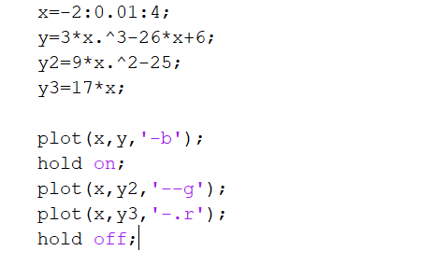
二维绘图
常用命令：hold on(off)：在一张图上持续绘图
或者也可使用命令：line()

Slide 10
二维绘图
图的标注
xlabel(‘text’)：x轴标签
ylabel(‘text’)：y轴标签
title(‘text’)：标题
text(x,y,‘text’)：图内文字
gtext(‘text’)：指定位置的文字
legend(‘str1’,‘str2’,…,pos)：图例区分
其中，pos可取值：
-1：图例外置于右侧
0：图例内置于最佳位置
1：右上 2：左上 3：左下 4：右下

Slide 11
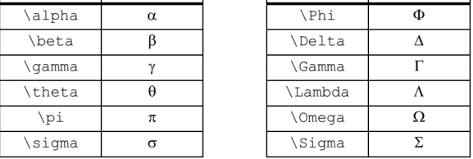
二维绘图
输入特殊符号
设定坐标轴范围：axis([xmin,xmax,ymin,ymax])

Slide 12
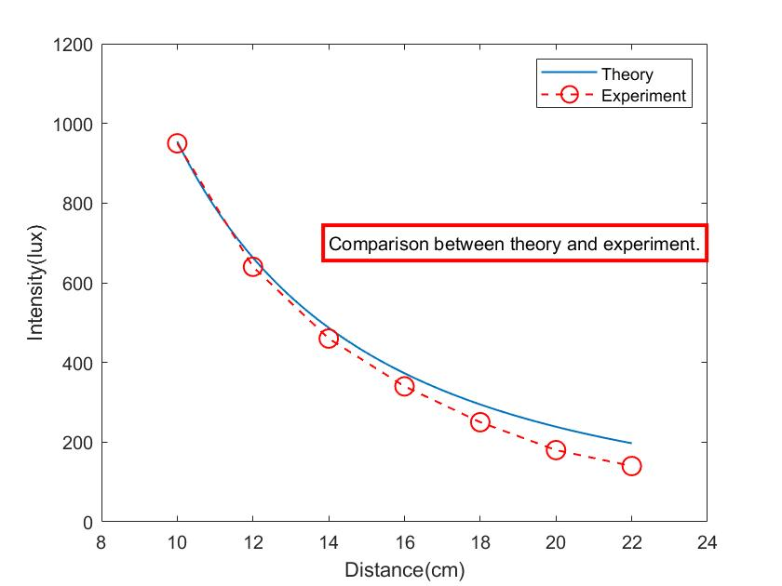
二维绘图
例子：图例标注

Slide 13
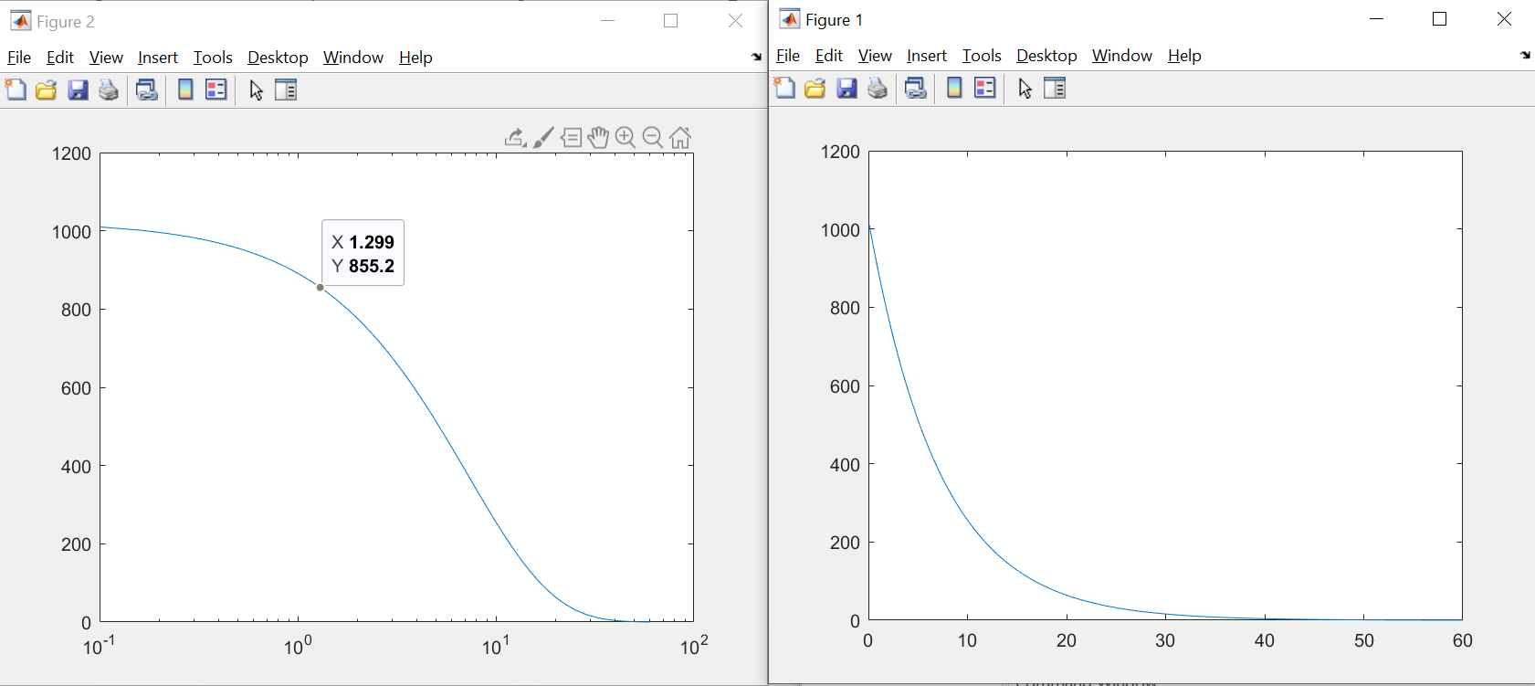
二维绘图
例子：对数坐标轴

Slide 14
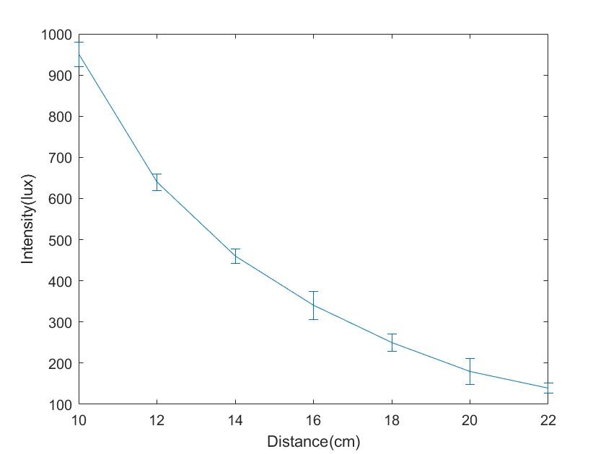
二维绘图
例子：errorbar

Slide 15
02
直方图、饼图、极坐标图

Slide 16
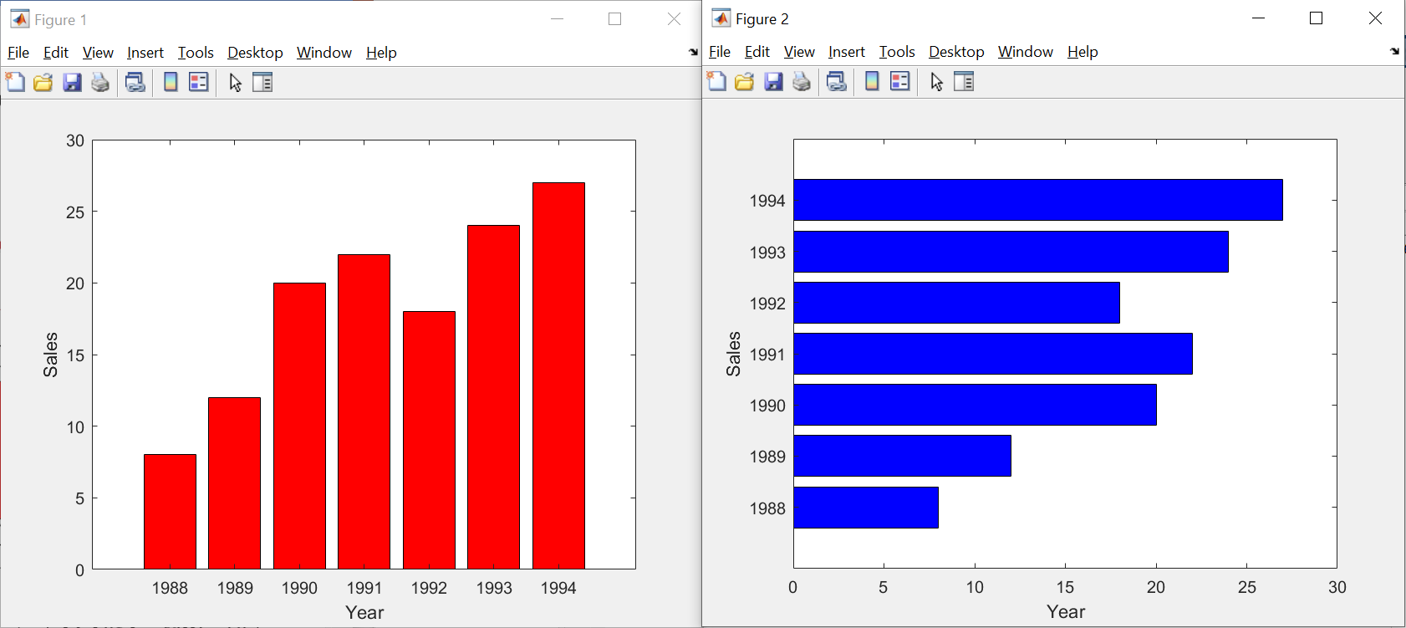
二维绘图
直方图：bar(),barh()

Slide 17
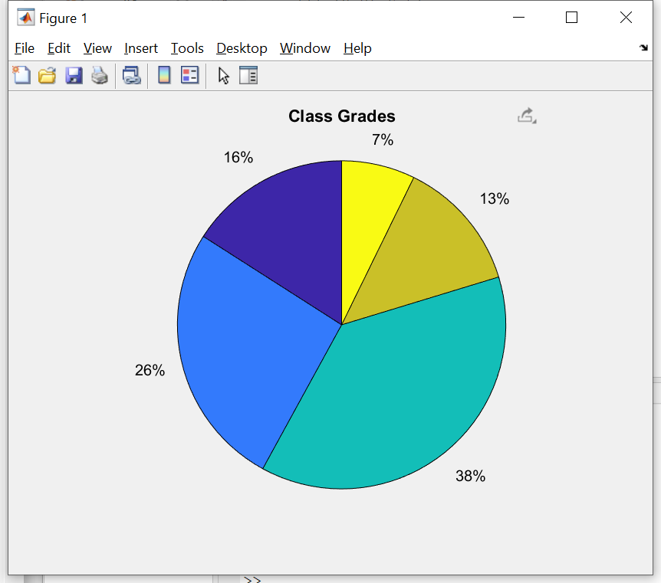
二维绘图
饼图：pie(x)

Slide 18
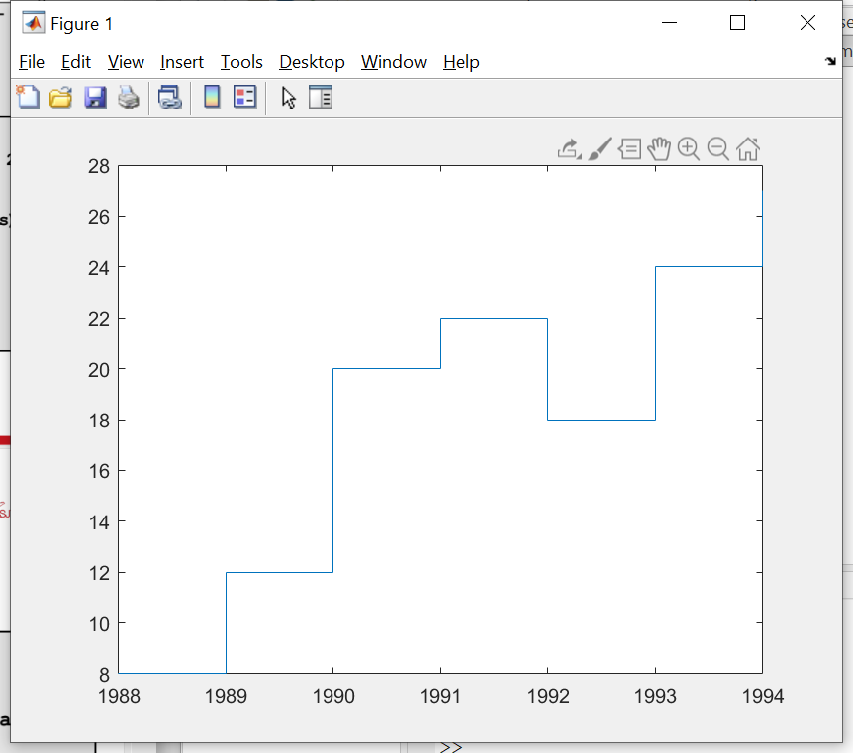
二维绘图
阶梯图：stairs(x,y)

Slide 19
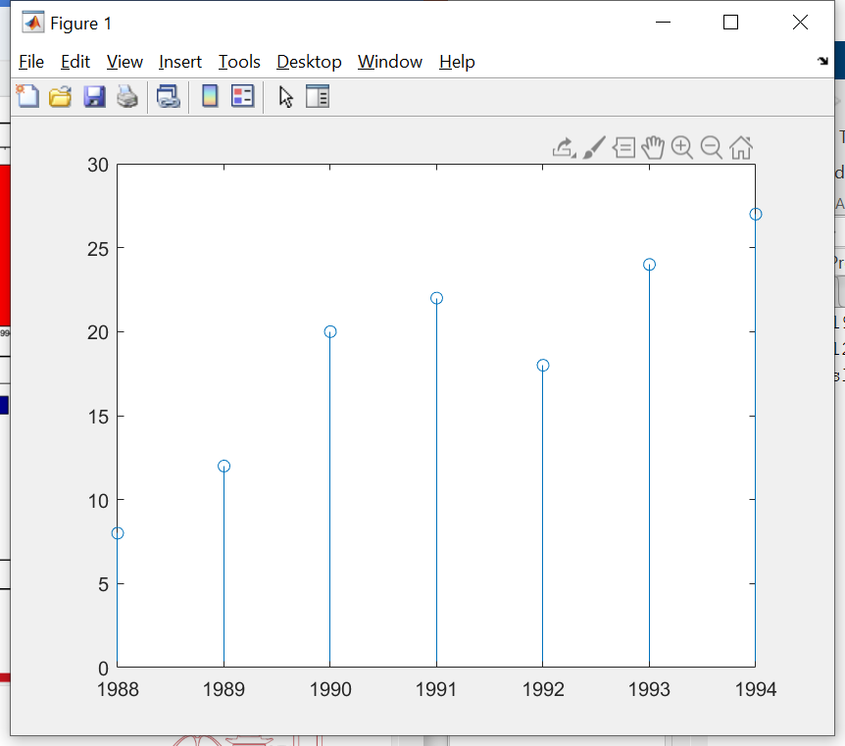
二维绘图
火柴图：stem(x,y)

Slide 20
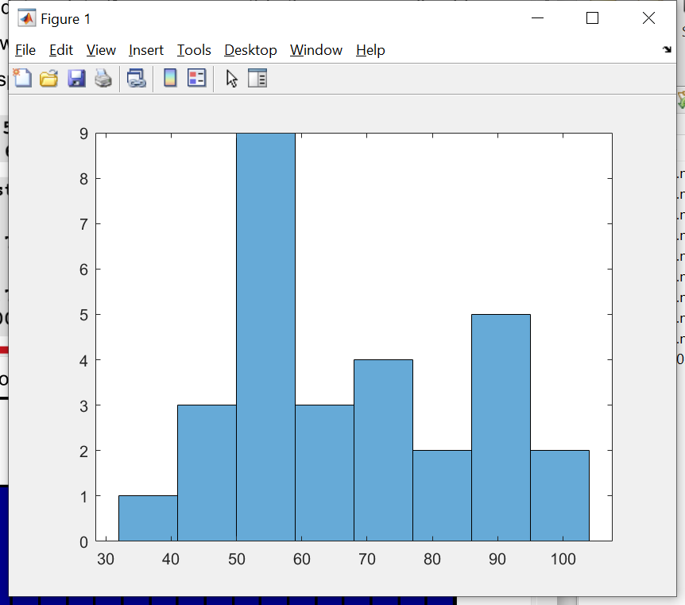
二维绘图
统计直方图：histogram(y,n)

Slide 21
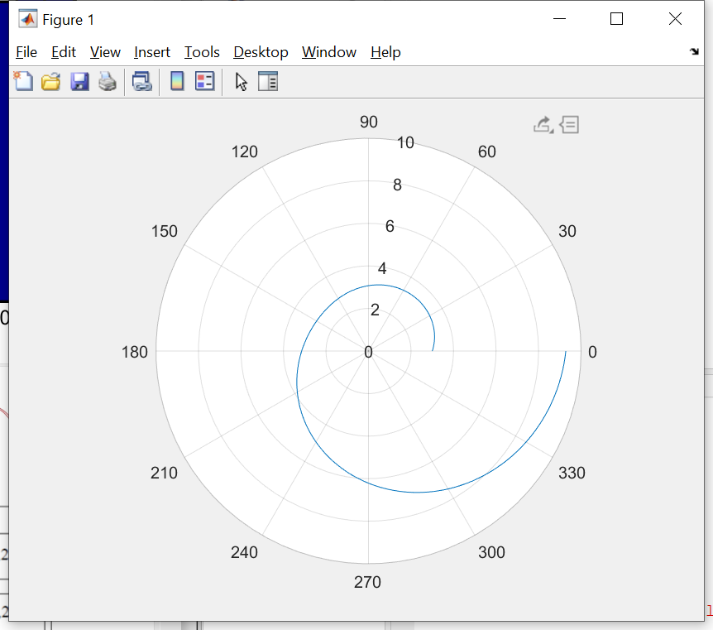
二维绘图
极坐标图：polarplot(t,r)

Slide 22
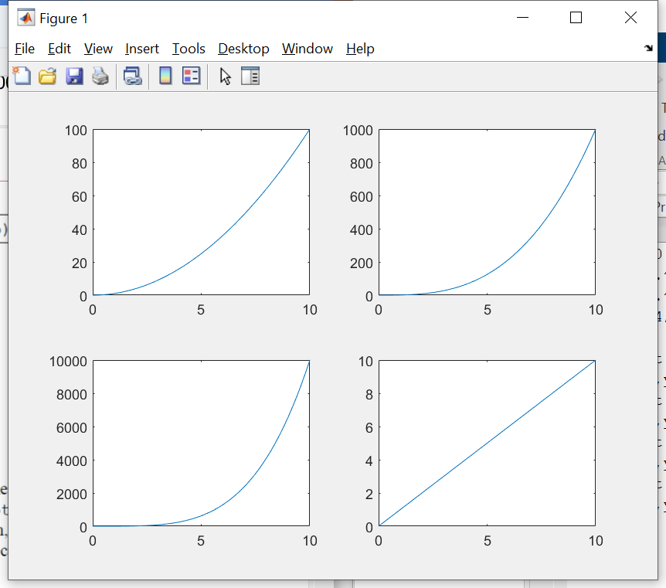
二维绘图
子图：subplot()

Slide 23
03
三维绘图：曲线、散点图

Slide 24
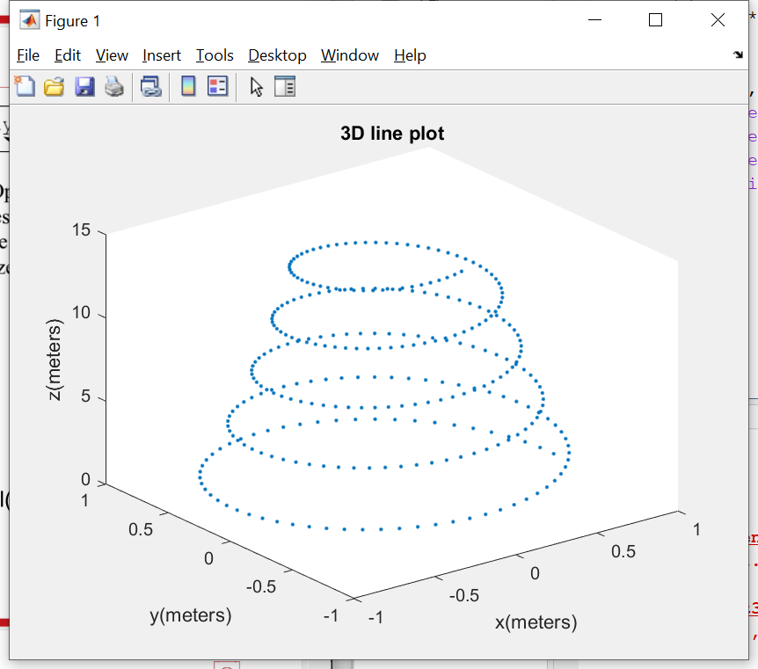
三维绘图
绘制曲线：plot3(x,y,z)

Slide 25
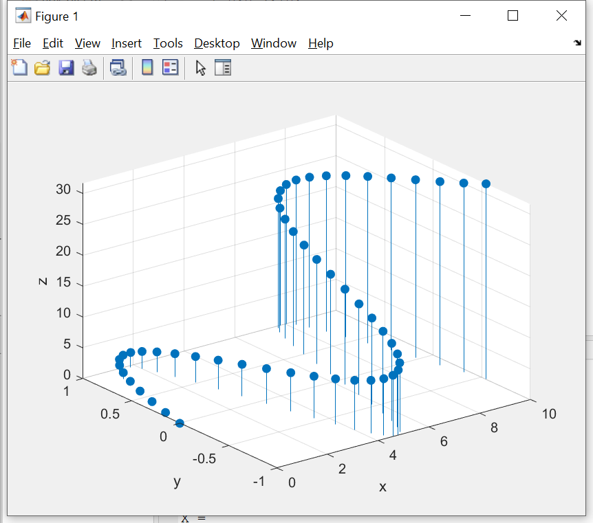
三维绘图
三维火柴图：stem3(x,y,z)

Slide 26
04
三维曲面图

Slide 27
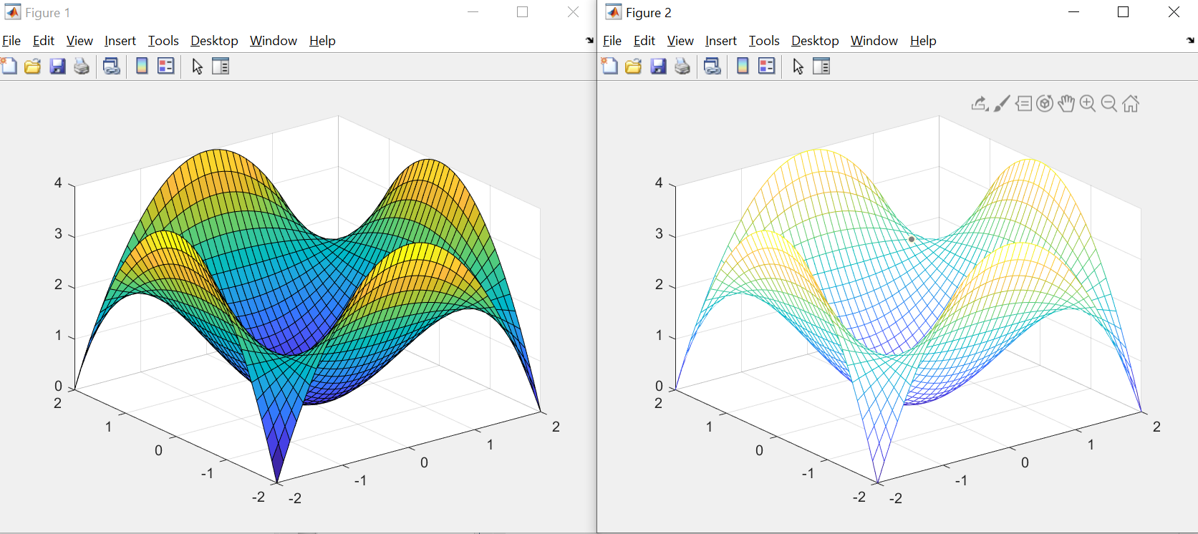
三维绘图
绘制曲面：生成网格：[X,Y]=meshgrid(x,y)
绘制曲面：mesh(X,Y,Z);surf(X,Y,Z)

Slide 28
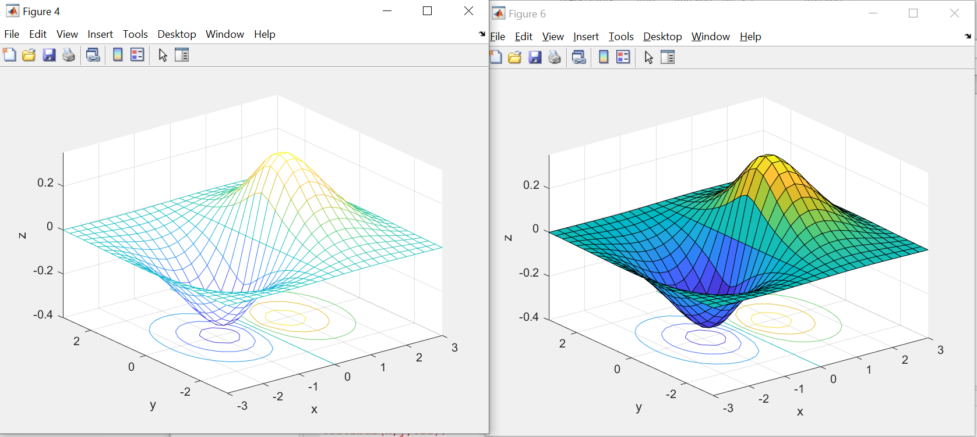
三维绘图
底面轮廓投影：meshc(X,Y,Z);surfc(X,Y,Z)

Slide 29
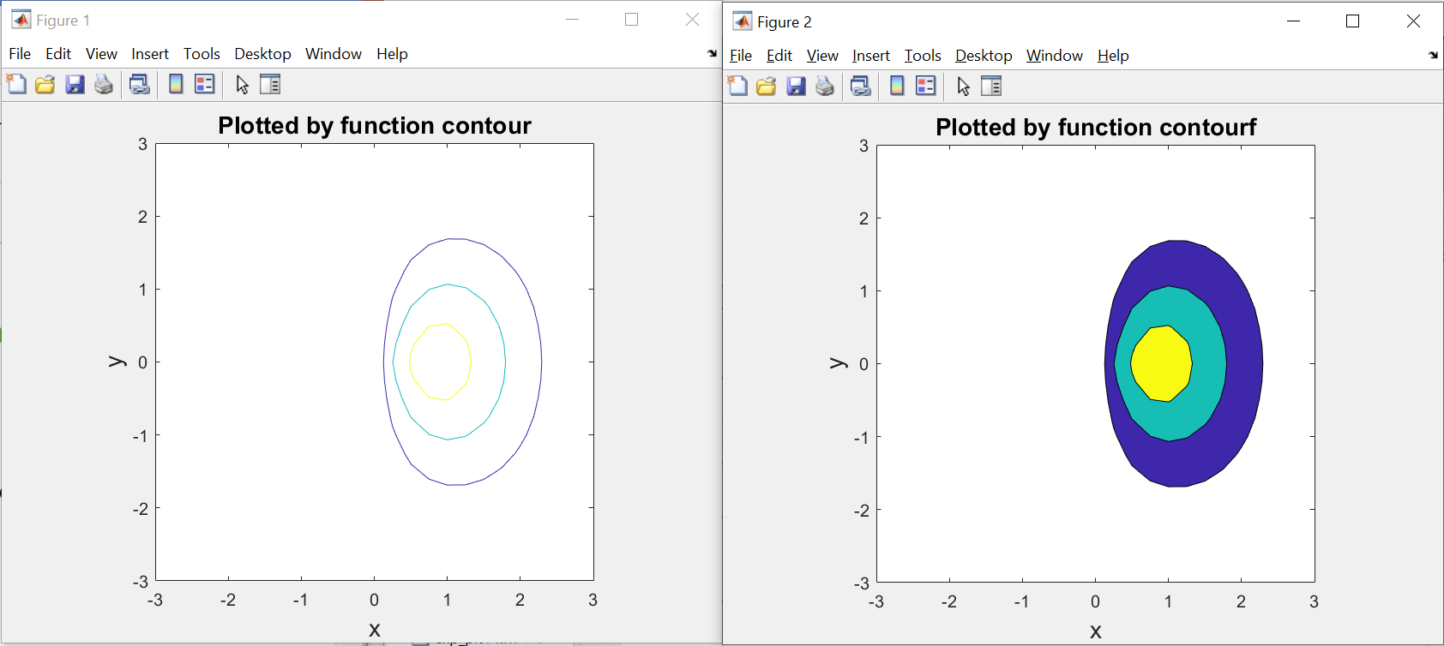
三维绘图
轮廓图：contour(x,y,z);contourf(x,y,z)

Slide 30
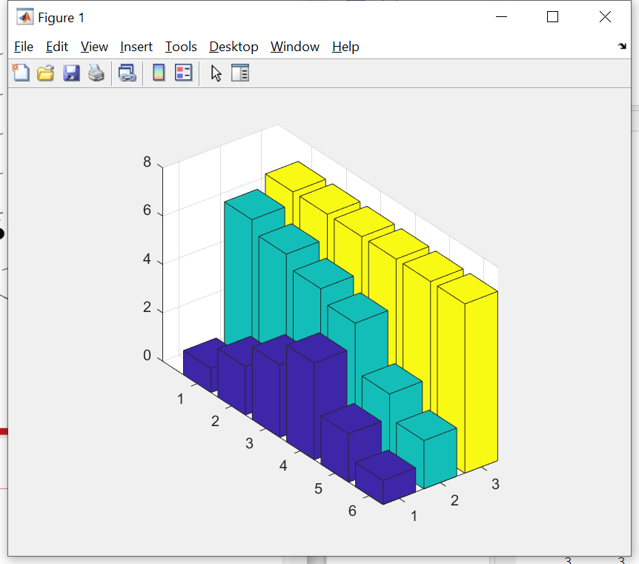
三维曲面图
三维柱状图：bar3(y)

Slide 31
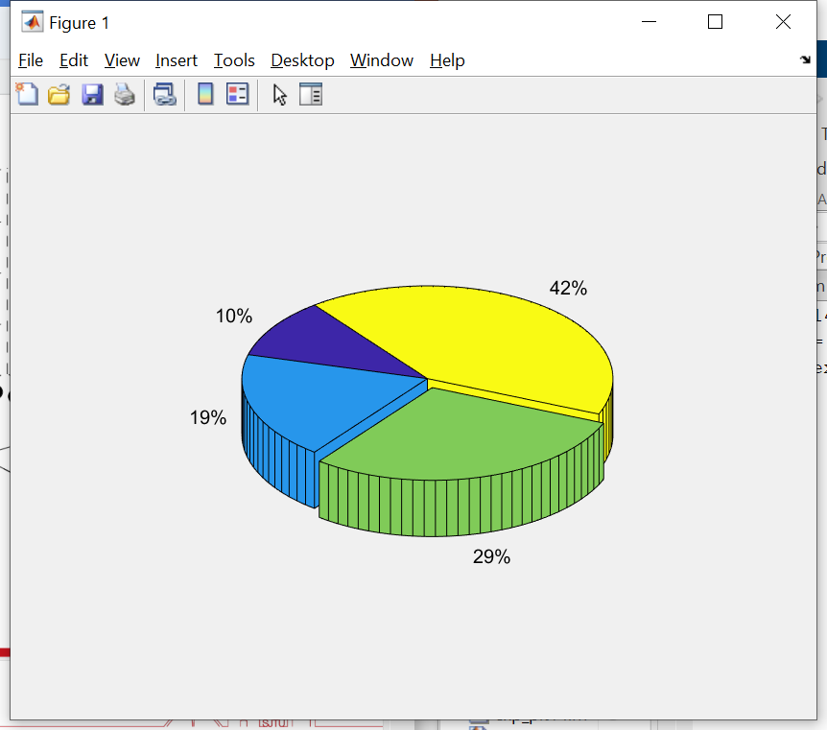
三维曲面图
三维饼图：pie3(x)

Slide 32
05
有趣的图形：分形叶型图

Slide 33
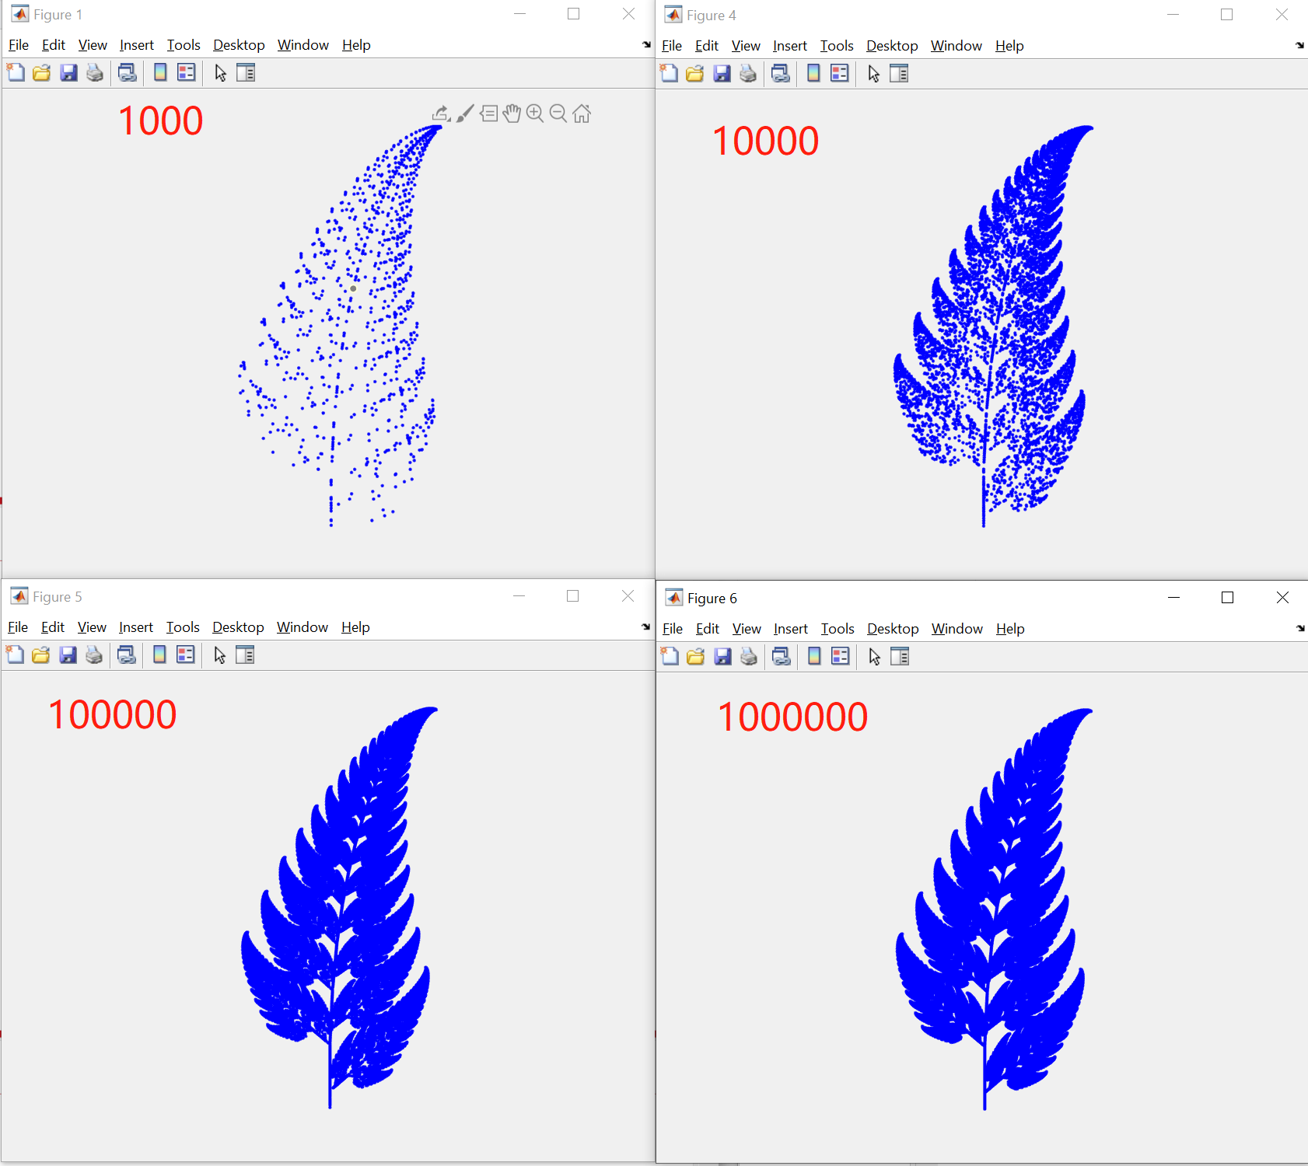
分形迭代

Slide 34
小结
二维绘图：plot、bar、errorbar、
pie、barh、stem、ploarplot
stairs、histogram、subplot
三维绘图：plot3、pie3、bar3
meshgrid、surf、mesh、surfc
meshc、contour、contourf
应用例子：分形迭代图

Slide 35


感谢聆听 批评指导
GENERAL EDUCATION TEACHING COURSEWARE

